Slide 1
Yutaki-S/SCombi
2022

Slide 2
New Yutaki-S/SCombi
Line-up 2022
01

Slide 3


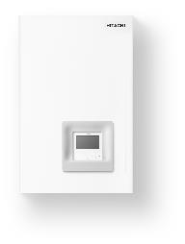

1-1 Yutaki-S/SCombi line-up 2022
Yutaki-S
Yutaki-SCombi
HP | 2 | 2,5 | 3 | 4 | 5 | 6 | 8 | 10
kW | 4,3 | 6 | 8 | 11 | 14 | 16 | 20 | 24
HP | 2 | 2,5 | 3 | 4 | 5 | 6
kW | 4,3 | 6 | 8 | 11 | 14 | 16

Slide 4
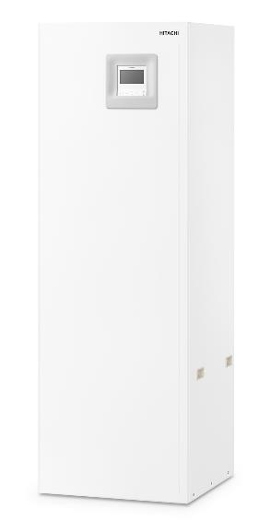
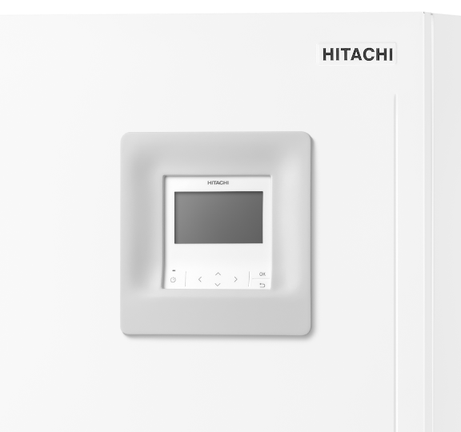
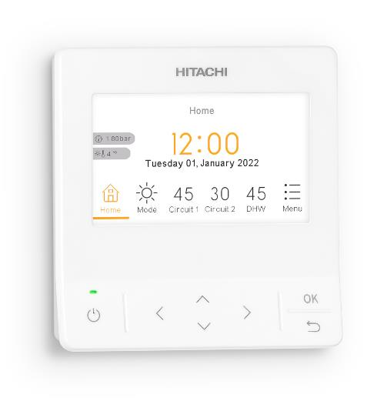
1-2 Новий зовнішній вигляд
Нова візуальна ідентичність: преміальна та сучасна
  Дизайн розроблено як у звичайного побутового приладу, що додає стилю внутрішньому блоку, зі збереженням класичного зовнішнього вигляду
  Повністю біла панель з новими кріпленнями
  Новий LCD-пульт керування
  Нова рамка LCD-пульта
  Yutaki-SCombi тепер має розміри 600 x 600 мм для того, щоб блок можна було інтегрувати в стандартні кухонні меблі

Slide 5
1-3 Нові найменування моделей
Product revision “1”
 | Попередні моделі | Нові моделі
Yutaki S Внутрішній блок | RWM-2.0NRE | RWM-2.0R1E
 | RWM-2.5NRE | RWM-2.5R1E
 | RWM-3.0NRE | RWM-3.0R1E
 | RWM-4.0NE | RWM-4.0N1E
 | RWM-5.0NE | RWM-5.0N1E
 | RWM-6.0NE | RWM-6.0N1E
 | RWM-8.0NE | RWM-8.0N1E
 | RWM-10.0NE | RWM-10.0N1E
Yutaki SC Внутрішній блок | RWD-2.0NRW(S)E-200/260S(-K) | RWD-2.0RW1E-220S(-K)
 | RWD-2.5NRW(S)E-200/260S(-K) | RWD-2.5RW1E-220S(-K)
 | RWD-3.0NRW(S)E-200/260S(-K) | RWD-3.0RW1E-220S(-K)
 | RWD-4.0NW(S)E-200/260S(-K) | RWD-4.0NW1E-220S(-K)
 | RWD-5.0NW(S)E-200/260S(-K) | RWD-5.0NW1E-220S(-K)
 | RWD-6.0NW(S)E-200/260S(-K) | RWD-6.0NW1E-220S(-K)
R
1
E
Зроблено в Європі
Версія 1
Тип холодоагенту:
R = R32
N = R410A
1
W
E
-K
R
-220S
UK version
220 л бак
Зроблено в Європі
Версія 1
Вбудований бак
Тип холодоагенту:
R = R32
N = R410A

Slide 6
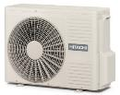
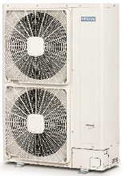
1-3 Нові найменування моделей
Product revision “1”
Зовнішні блоки | Актуальні моделі | Нові моделі
 | RAS-2WHVRP | RAS-2WHVRP1
 | RAS-2.5WHVRP | RAS-2.5WHVRP1
 | RAS-3WHVRP | RAS-3WHVRP1
 | RAS-4WH(V)NPE | →
 | RAS-5WH(V)NPE | →
 | RAS-6WH(V)NPE | →
 | RAS-8WH(V)NPE | →
 | RAS-10WH(V)NPE | →
V
H
R
E
W
P
1
Зроблено в Європі
Версія 1
Преміум серія
Тип холодоагенту:
Однофазний
Тепловий насос
Для нагріву води

Slide 7

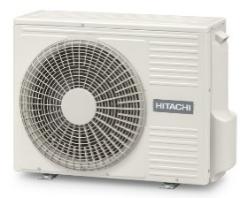
1-4 Сумісність
Нова лінійка зовнішніх блоків R32 з новим, поліпшеним програмним забезпеченням
З новими, додатковими функціями для поліпшення розморожування у важких умовах
Нові блоки версії 1 сумісні з попередніми моделями внутрішніх блоків Yutaki на R32
Попередня
перехід
RAS-2~3WHVRP
RAS-2~3WHVRP1

Slide 8

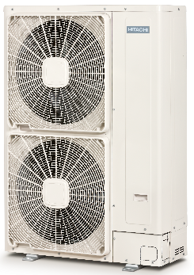
1-4 Сумісність
Нові внутрішні блоки R32 сумісні лише з зовнішніми блоками версії 1
Нові внутрішні блоки на R410A сумісні з існуючими зовнішніми блоками на R410A
Сумісні з
RWM-2.0~3.0R1E
RWD-2.0~3.0RW1E-220S(-K)
RAS-2~3WHVRP1
Сумісні з
RWM-4.0~10.0N1E
RWD-4.0~6.0NW1E-220S(-K)
RAS-4~10WH(V)NPE

Slide 9
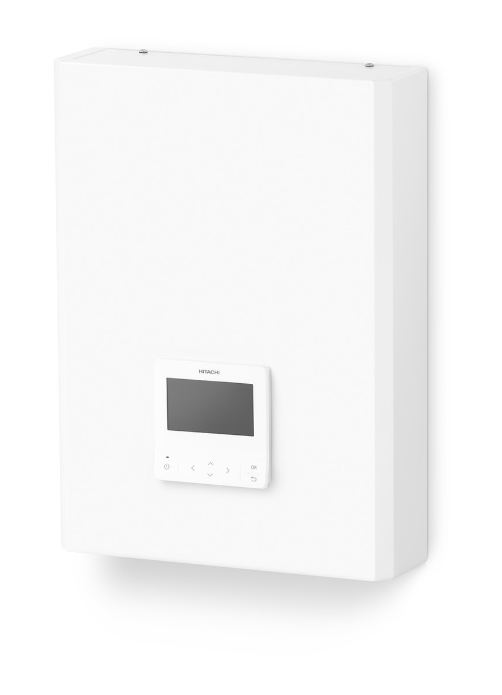
1-5 Новий каскадний контролер: ATW-YCC-03
Оновлено разом з Yutaki 2022: LCD-пульт керування, підтримка укр. мови
Сумісний лише з Yutaki 2022 (несумісний з попередніми моделями)

Slide 10
Оновлення та переваги
02

Slide 11

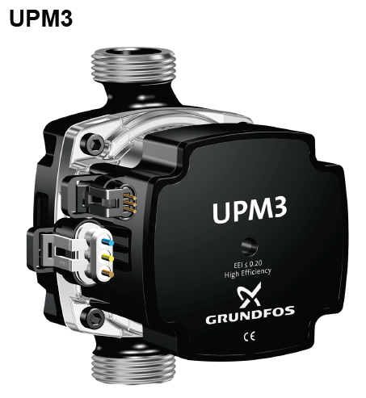
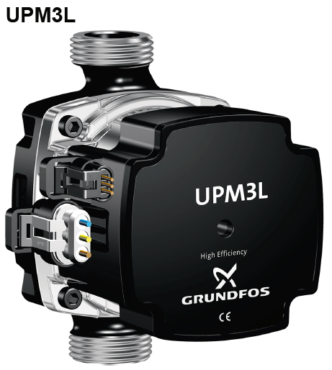
2-1 насос для води
Більший тиск при тій же швидкості потоку (розміри від 2 до 6 HP)
Швидкість насоса регулюється ШИМ з плати теплового насоса (не займає окремий вихід)
Можна встановити різну швидкість насоса для різних потреб (різних контурів, ГВП)
Оскільки сигнал від насоса йде безпосередньо на плату Yutaki PCB, реле протоку та витратоміри не потрібні
Простий доступ до ротора насоса для спрощеного сервісного обслуговування
Для Yutaki 2~3 HP
Для Yutaki 4~10 HP

Slide 12
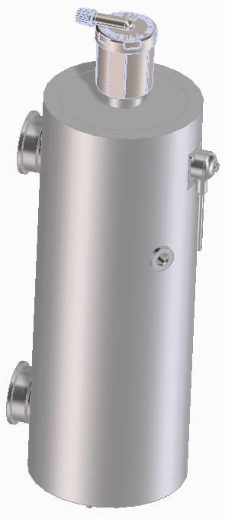
2-2 Резервний електричний нагрівач
Новий 3-ступеневий електричний нагрівач:
  3 kW для 2, 2.5 та 3HP
  6 kW для 4, 5 та 6 HP
  9 kW для 8 та 10 HP
Можна підключати 1ф або 3ф для усього модельного ряду
Продувний клапан зверху для полегшення продувки
Погружний термостат для захисту від перегріву
Поверхневий датчик для запобігання перегріву при запуску без води

Slide 13
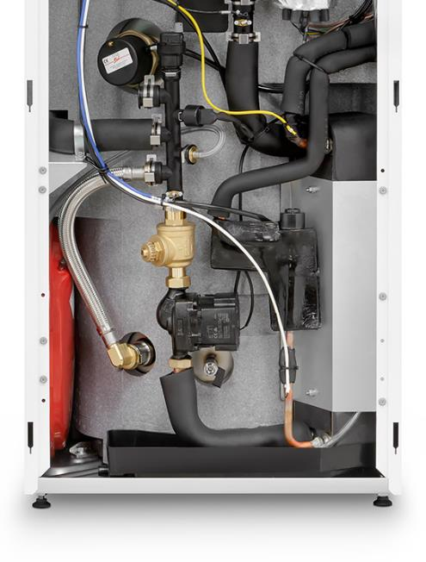
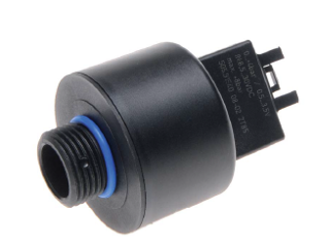
2-3 Датчик тиску води
Надійне електронне вимірювання тиску
Гарантує безпеку та ефективність роботи теплового насоса
Показання датчика тиску можна побачити на LCD-пульті та у BMS

Slide 14
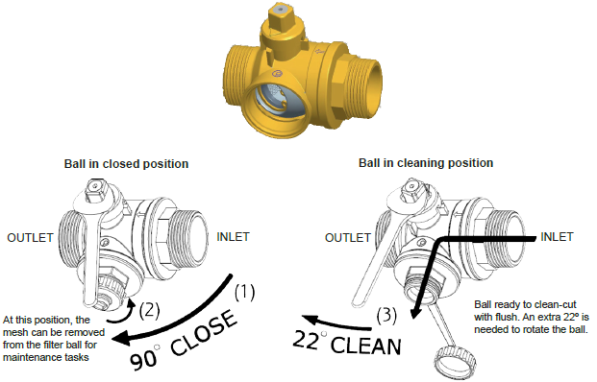
2-4 Сітчастий фільтр шарового крана
Більший розмір для зменшення втрат тиску та більшого діаметра сітки (типорозміри від 2 до 6 HP)
Сітку можна зняти без зливу води з контуру. Також сітку можна промити оборотною водою

Slide 15
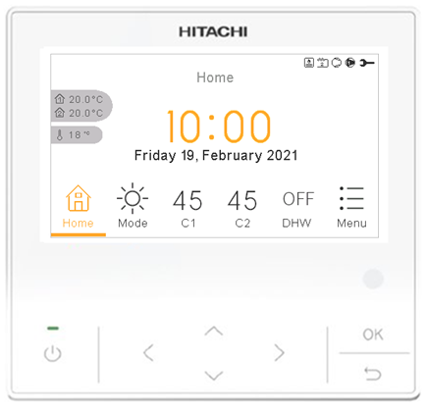

2-5 Новий пульт керування: PC-ARFH2E
Новий дизайн:
  Кольоровий дисплей високої роздільної здатності
  Візуальний інтерфейс
  Спрощена навігація у меню
  Оптимізований для інсталяторів
Нові можливості:
  Підтримка 26 мов
  Покращена зручна навігація
  Нові функції:
    Діаграма показників датчиків
    Помічник з налаштування тижневого таймера
    Безпосереднє керування фанкойлами (3 швидкості)
    Енергоспоживання
    Опис аварій
    Історія даних і статусів приладу
    Показує тиск води в системі
    …
PC-ARFH2E

Slide 16

2-5 Новий пульт керування: PC-ARFH2E
26 мов вже інстальовано
  Максимальний мовний пакет
English
French
Spanish
German
Italian
Dutch
Slovenian
Danish
Swedish
Finnish
Portuguese
Croatian
Greek
Polish
Ukrainian
Hungarian
Romanian
Slovakian
Czech
Turkish
Bulgarian
Lithuanian
Russian
Estonian
Latvian
Serbian

Slide 17
Yutaki-SCombi
03

Slide 18
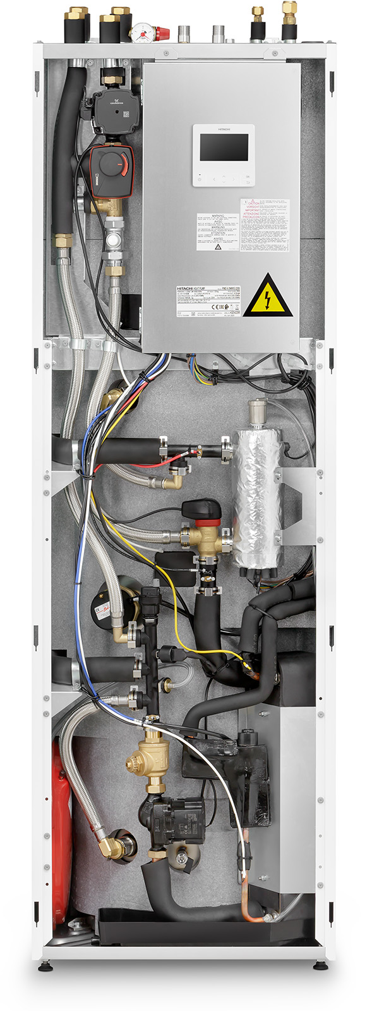
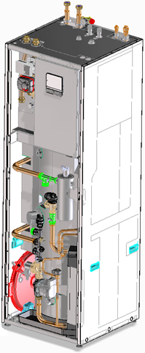
3-1 Новий дизайн: 600 x 600
Новий бак та нова конструкція, що дозволяє розмістити внутрішній блок у стандартних кухонних меблях 600*600
1788
595
598

Slide 19
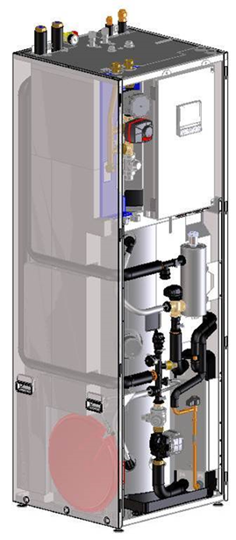
3-2 Огляд компонентів
Труби ГВП
Манометр & запобіжний клапан
Труби для опалення
Труби холодагенту
Захисний анод
(Опція)
PT клапан (UK version)
LCD-пульт
Місце під 2 змішувальний вузол
(опція)
Щит керування
Аварійний вимикач підігрівача ГВП
Продувний клапан калорифера
2 датчика ГВП
3-ходовий кран
Резервний калорифер
Продувний клапан (повернення води)
Датчик тиску води
Підігрівач ГВП
Шаровий кран
Насос для води
Розширювальний бак
Дренажний піддон (у комплекті)

Slide 20
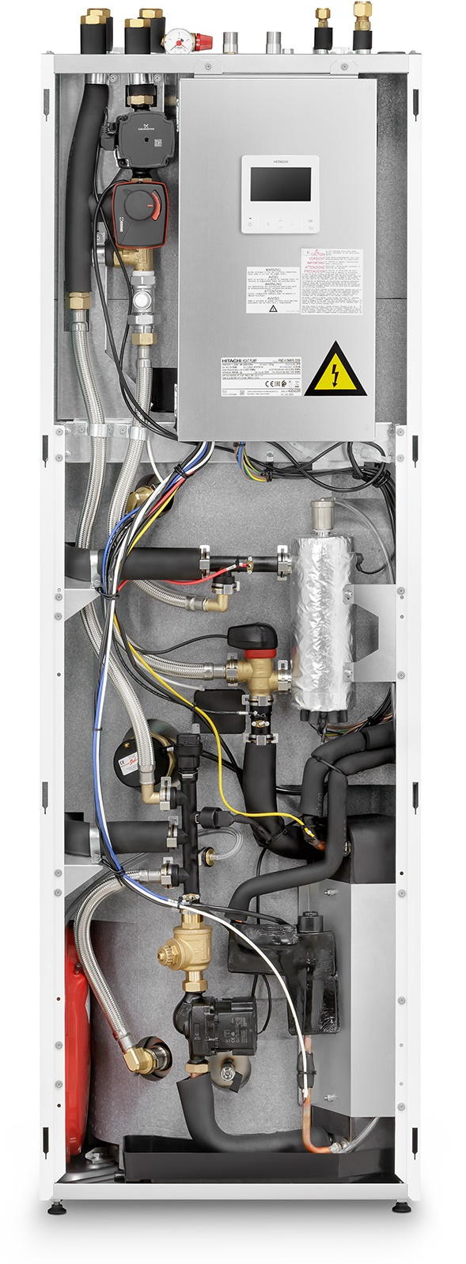
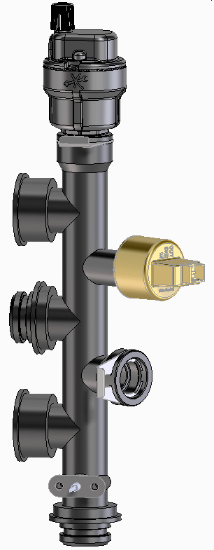




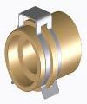
3-3 Композитні з’єднувальні труби з хомутами
Простіше обслуговування
Труби та компоненти можна швидко від’єднати
Для від’єднання не потрібні додаткові інструменти

Slide 21

3-4 Погружні датчики температури води
Краща точність показників температури
Швидша реакція на зміни температури

Slide 22
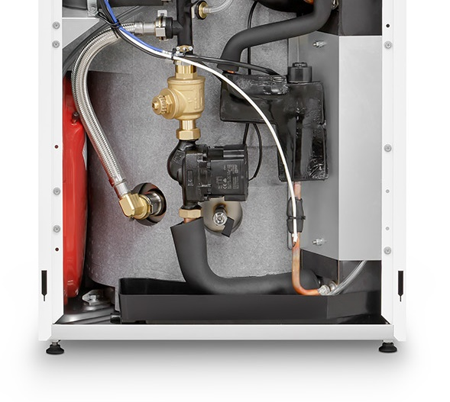
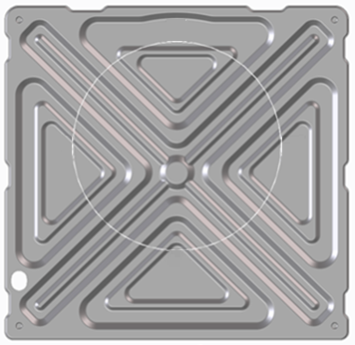
3-5 Новинка – вбудовано дренажний піддон
Посилена основа блоку зі спеціальним дренажним отвором для встановлення комплекту охолодження
Дренажний піддон вбудовано з заводу у стандартній комплектації
Дренажний отвір
Дренажний піддон

Slide 23
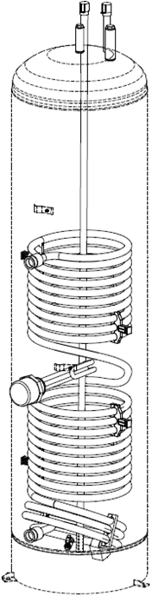
3-6 Новий бак для ГВП
DHW pipes
Дуплексна нержавіюча сталь для високого рівня захисту від корозії (навіть без
захисного анода)
Стандартний бак на 220 літрів для всього асортименту
Бічні з’єднання змійовика для легшої продувки
Підключення води у верхній частині бака зменшує кількість труб у блоці
Дренажний клапан у нижній частині для полегшення обслуговування
2,7 кВт електропідігрівач (Incoloy 825)
PT valve port
Impress current
anode port
Coil inlet
DHW e-heater
Coil outlet
Drain valve

Slide 24
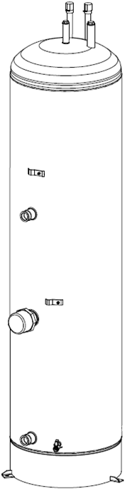
3-6 Новий бак для ГВП: два термістори
Два термістори, що розміщені на різній висоті у баку
Краще керування доступністю гарячої води
Відповідно до обраного режиму ГВП, буде використовуватися той чи інший датчик:
  Верхній термістор:
    Економний режим
  Нижній термістор:
    Стандартний термістор
    Режим високого попиту
    ГВП Boost
    Режим «анти-легіонелла»
Верхній термістор
Нижній термістор

Slide 25
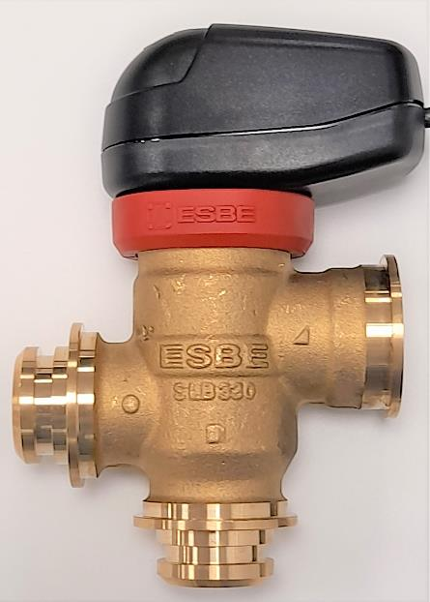
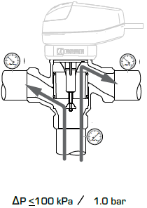
3-7 Новий 3-ходовий кран
3-ходовий кран з електронним керуванням
Краща пропускна здатність, надійність
Світлодіодні індикатори роботи, попередження та аварії

Slide 26
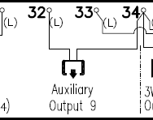
3-8 Покращення у платі керування
Раціоналізація входів-виходів
Додаткові з’єднання джерела живлення та заземлення включені в клемну плату, щоб забезпечити пряме підключення аксесуарів, таких як ресивер кімнатного термостата, Hi-Kumo/TaHoma ATW-TAG-02 , KNX шлюз, etc.
1 додатковий вихід для 5 конфігурованих виходів у стандартній комплектації
3 конф. датчики
7 конф. входи
5 конф. виходи

Slide 27
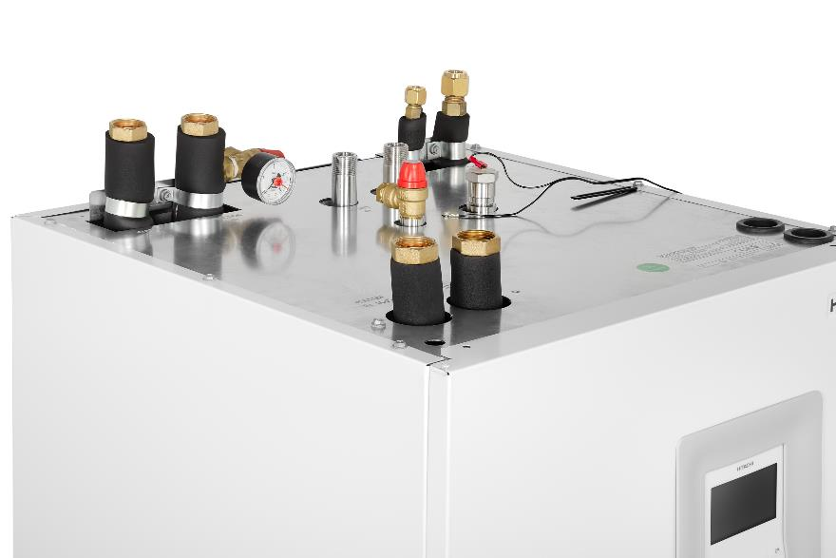
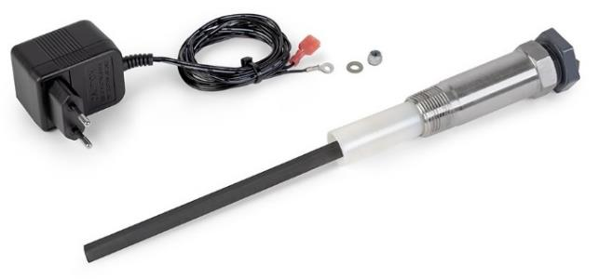
3-9 Нові аксесуари: ATW-CP-05
  Новий захисний анод ATW-CP-05 для Yutaki-SCombi For для випадків, коли стан води продукує підвищений рівень корозії
  Як загальне правило, рекомендується встановлювати ATW-CP-05, коли концентрація іонів хлору перевищує 150 мг CI¯/л

Slide 28
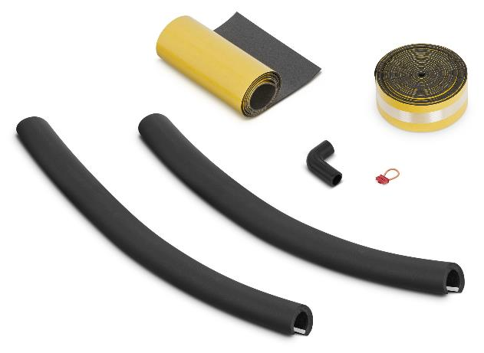
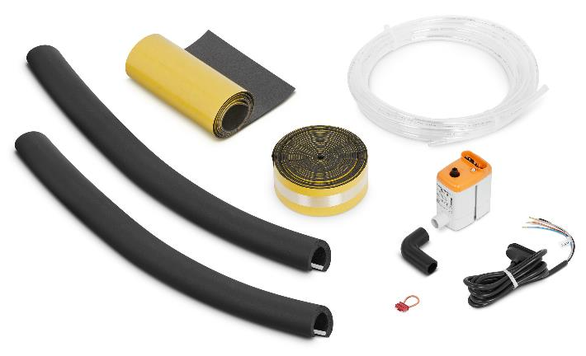
3-9 Нові аксесуари: нові комплекти охолодження
  Нові комплекти охолодження для Yutaki-SCombi:
  ATW-CKSC-02: Включає додаткову ізоляцію, дренажний патрубок та джампер
  ATW-CKSC-03: Включає додаткову ізоляцію, дренажний патрубок та джампер, дренажний насос, дріт та шланг
ATW-CKSC-02
ATW-CKSC-03

Slide 29

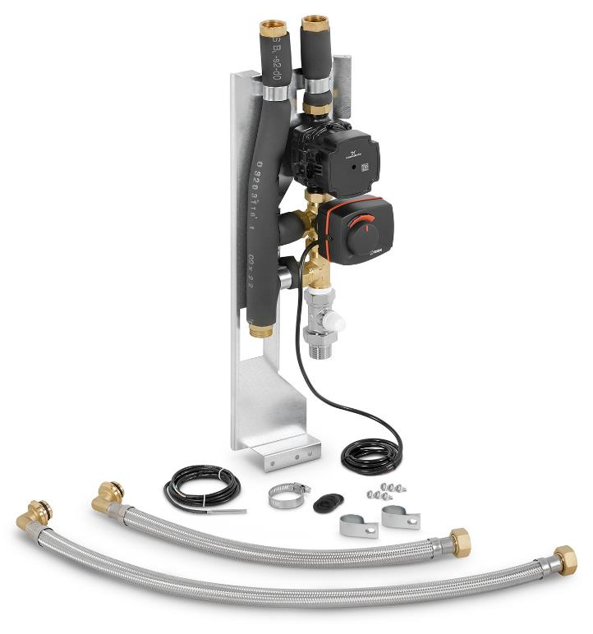
3-9 Нові аксесуари: ATW-2TK-08
  Другий змішувальний комплект для встановлення в блок Yutaki-SCombi
  Простіший монтаж: передня частина блоку, гнучкі шланги, швидкі з’єднання

Slide 30
Yutaki-S
04

Slide 31
4-1 Новий дизайн
Новий дизайн гідромодуля

Slide 32
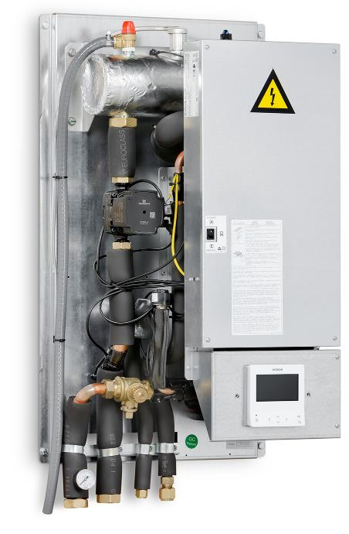
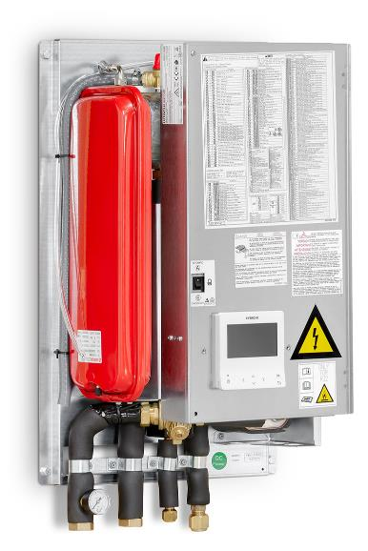
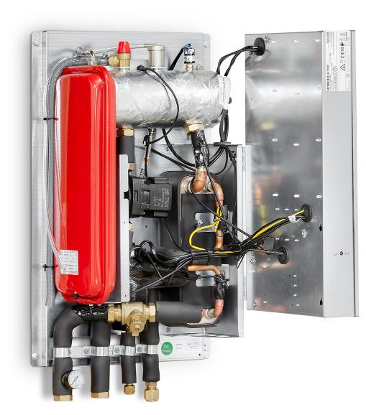
4-1 Новий дизайн
Новий дизайн гідромодуля

Slide 33
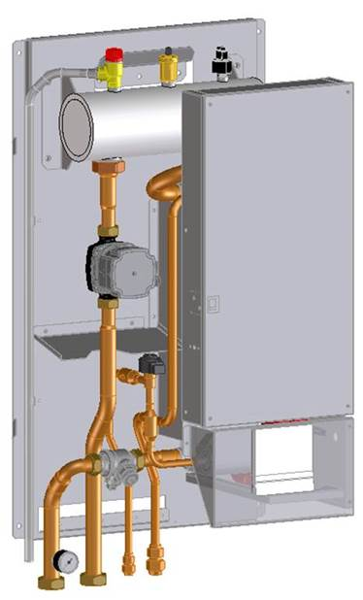
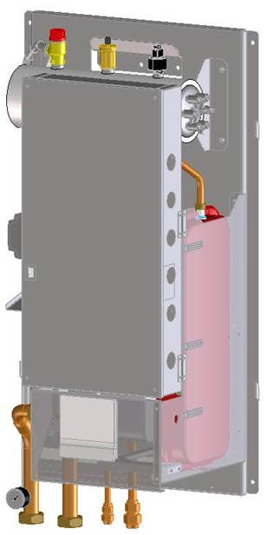
4-2 Огляд компонентів
Продувний клапан
Запобіжний клапан
Датчик тиску води
Резервний електрокалорифер
Циркуляційний насос
Плата керування
Розширювальний клапан
Розширювальний бак
Кульовий кран з фільтром
LCD-пульт
Манометр
Труби холодоагенту
Труби опалення

Slide 34
4-3 Покращення у платі керування
Раціоналізація входів-виходів
Додаткові з’єднання джерела живлення та заземлення були включені в клемну плату, щоб забезпечити пряме підключення аксесуарів, таких як ресивер кімнатного термостата, Hi-Kumo/TaHoma ATW-TAG-02 , KNX шлюз, etc.
3 conf. sensors
7 configurable inputs
4 configurable outputs

Slide 35
LCD-пульт
05

Slide 36
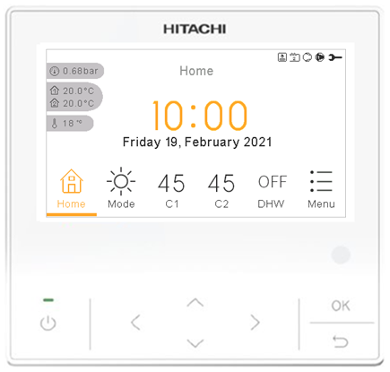
5-1 Покращений дизайн дисплея
Комплексний огляд :
  Інформація та піктограми реорганізовані для кращого керування блоком
Іконки операцій
Кімнатні та зовнішні температури
Головний екран
Доступ до меню
Статус контуру
Вибір режиму
Кнопка підтвердження
Функція On/Off
Стрілки
Кнопка повернення

Slide 37
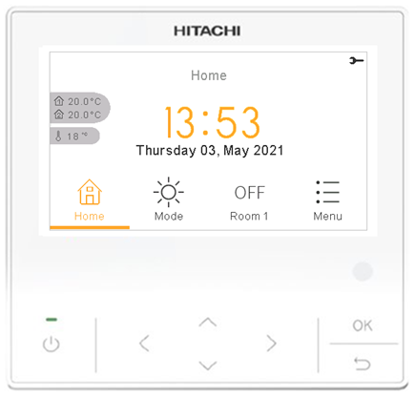
5-1 Покращений дизайн дисплея
Огляд кімнатного термостата:
  Інформація та піктограми реорганізовані для кращого розуміння дисплея кімнатного термостата
Іконки операцій
Тиск води та зовнішня температура
Головний екран
Доступ до меню
Статус кімнати
Вибір режиму
Кнопка підтвердження
On/Off
стрілки
Кнопка повернення

Slide 38
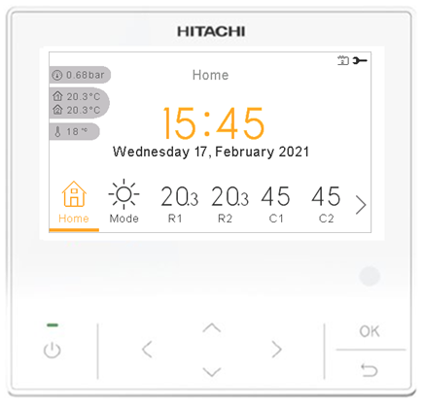
5-1 Покращений дизайн дисплея
Подвійна функція перегляду:
  Функції кімнатного термостата інтегровані в комплексний перегляд для спрощення навігації, коли ввімкнено подвійну функцію «головне керування + кімнатний термостат».
Іконки операцій
Кімнатні та зовнішні температури
Прокрутка праворуч
Головний екран
Статус контуру
Статус кімнат
Вибір режиму
Кнопка підтвердження
On/Off
Стрілки
Кнопка повернення

Slide 39
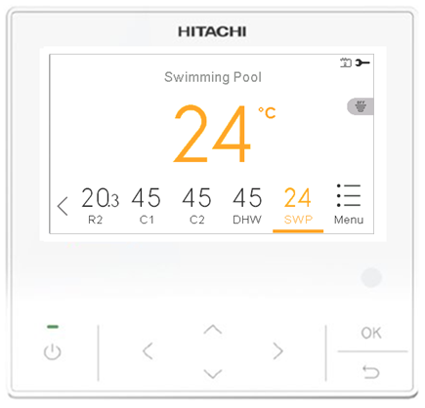
5-1 Покращений дизайн дисплея
Прокрутіть для отримання додаткових функцій :
  Якщо на дисплеї ввімкнено занадто багато функцій, з’являються стрілки вліво та вправо для прокрутки всіх функцій
  Вибрані функції показуються на головному дисплеї
прокрутка

Slide 40
Програма підбору теплових насосів онлайн
06

Slide 41
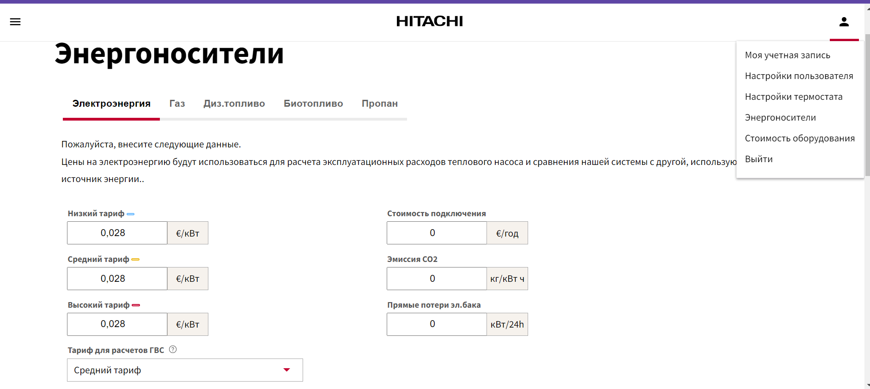

Slide 42
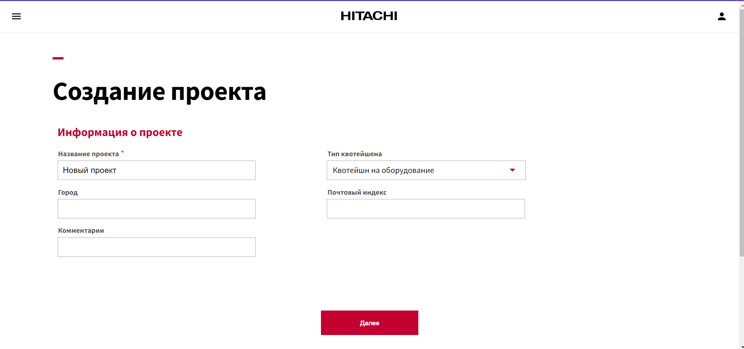

Slide 43
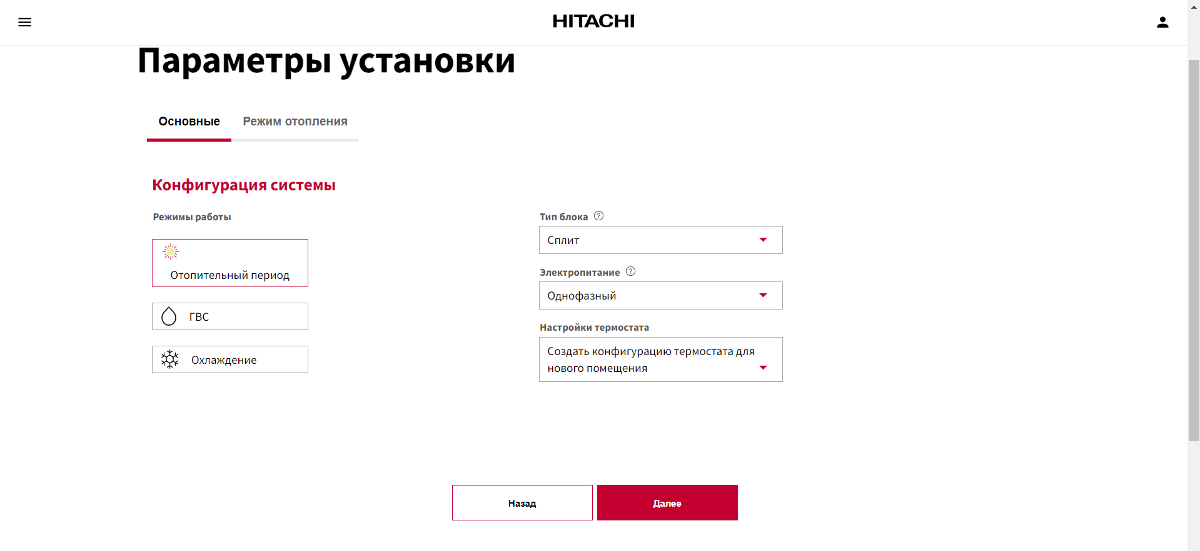

Slide 44
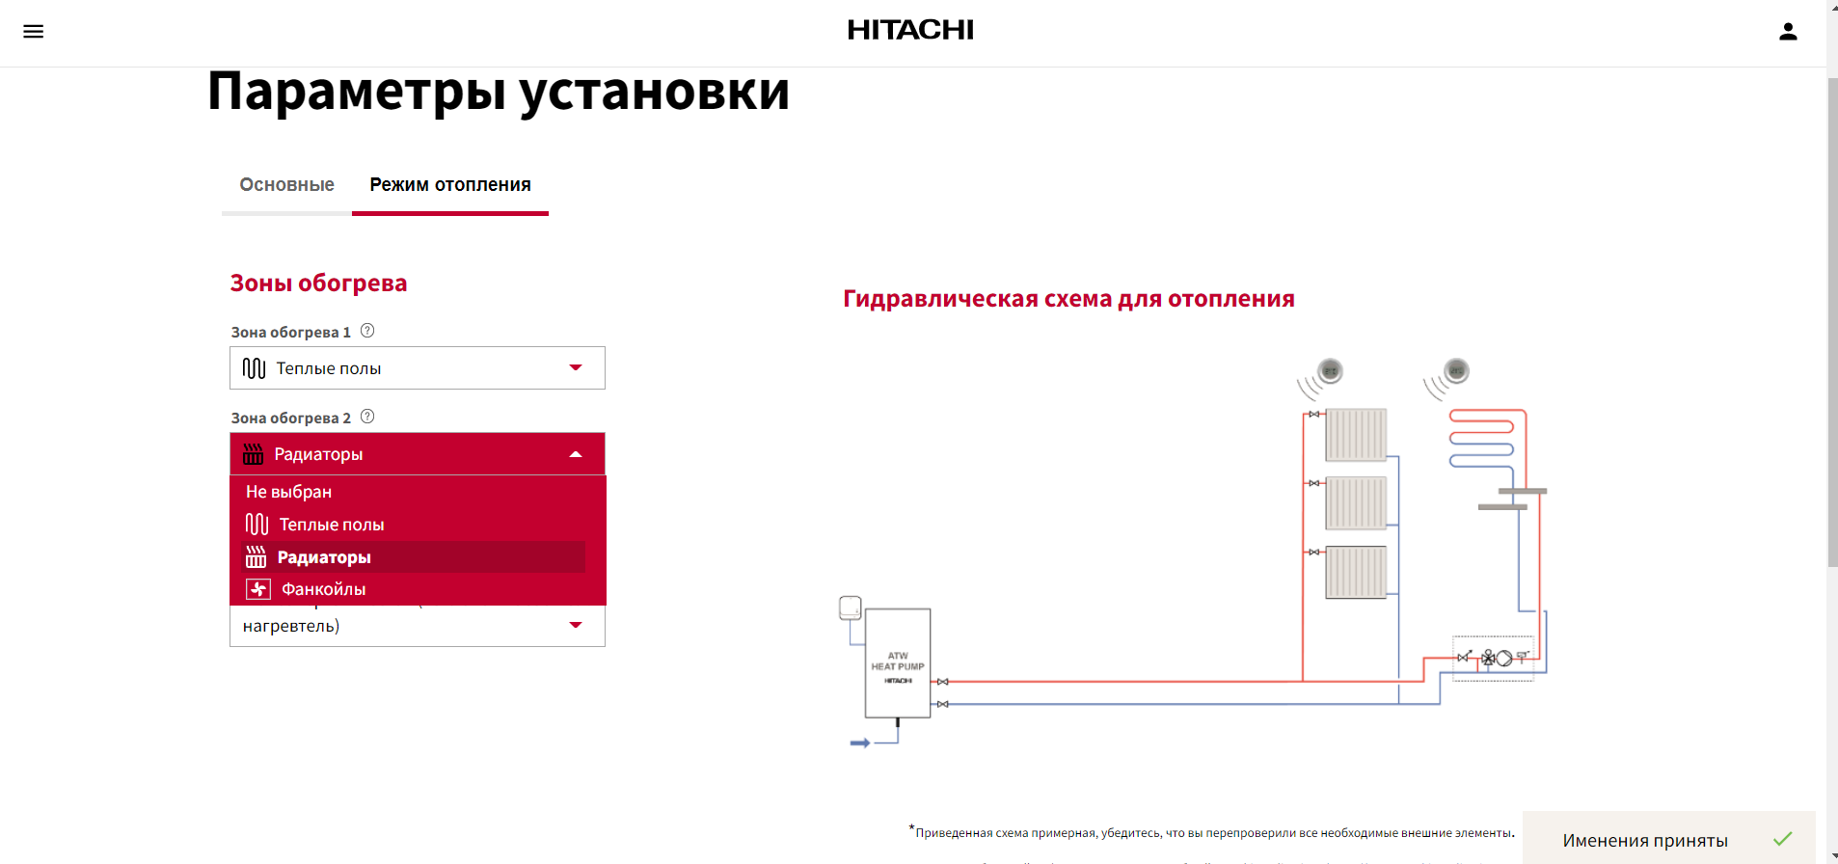

Slide 45
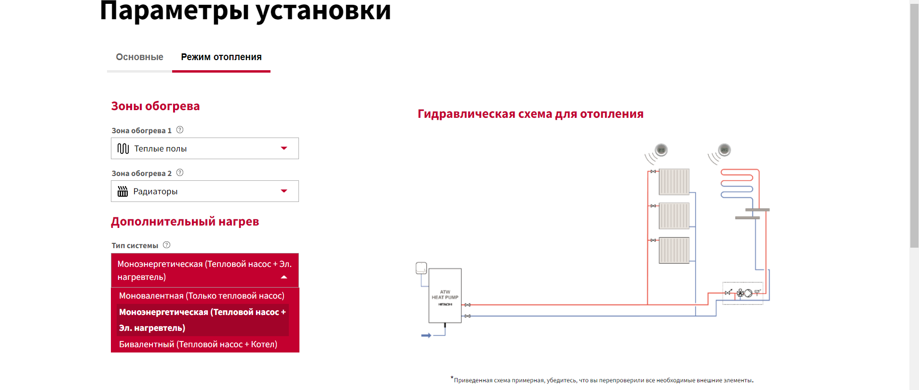

Slide 46
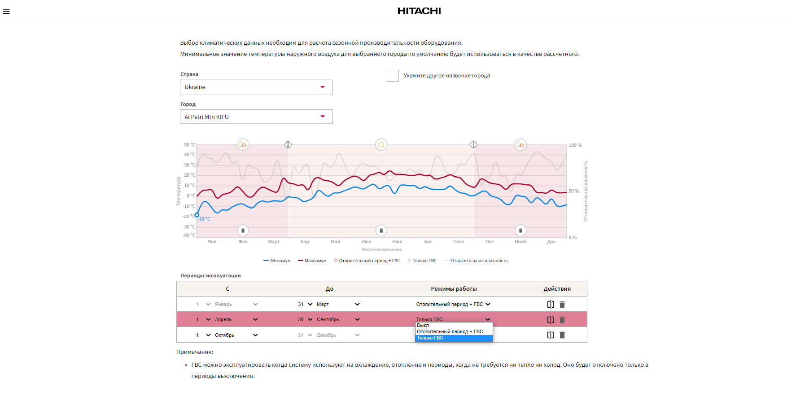

Slide 47
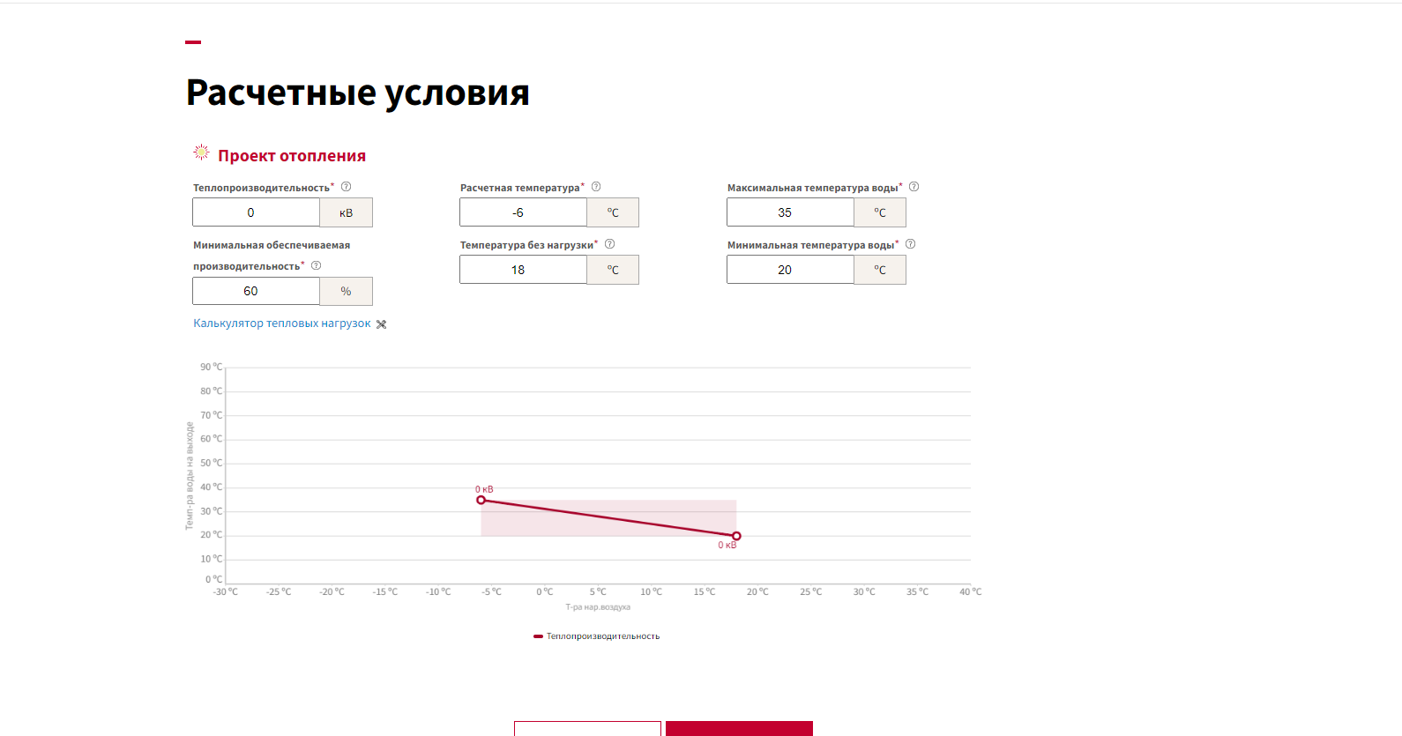

Slide 48


Slide 49


Slide 50
Застосування ТН у приватному будинку
07

Slide 51

Yutaki S
Змішувальний вузол теплої підлоги
Внутрішній блок
(гідромодуль)
Запобіжний клапан
Бак ГВП
Фанкойл
Зовнішній блок
Буфер
деаератор
Режими роботи: опалення, ГВП та охолодження з трьох-ходовим клапаном для ГВП та 1 зимова
та 1 літня теплові зони

Slide 52

Yutaki S Combi
Резервний котел
Циркуляційний контур для геліоустановок з електронним регулюванням
Фанкойли
Змішувальний контур теплої підлоги
Зовнішній блок
Запобіжний клапан
Внутрішній блок ТН з баком ГВП
Проміжний бак
деаератор
Мембранний розширювальний бак
Режими роботи: опалення, ГВП та осушення з резервним котлом

Slide 53

Yutaki S Combi
Циркуляційний контур для геліоустановок з електронним регулюванням
Змішувальний вузол
для фанкойлів
Внутрішній блок ТН з баком ГВП
Зовнішній блок
Запобіжний клапан
Змішувальний вузол теплої підлоги
Проміжний бак
Мембранний розширювальний бак
Режими роботи: опалення, ГВП та охолодження з резервним нагрівачем чи без нього з фанкойлами та теплою підлогою

Slide 54

Yutaki S Combi
Змішувальний вузол
для фанкойлів
Зовнішній блок
Внутрішній блок
з баком ГВП
Змішувальний вузол теплої підлоги
Запобіжний клапан
буфер
Проміжний бак
Мембранний розширювальний бак
Режими роботи: опалення, ГВП та охолодження з резервним нагрівачем чи без нього з фанкойлами та теплою підлогою, та фонкойлами влітку

Slide 55

Yutaki S Combi
Змішувальний вузол
для фанкойлів
Змішувальний вузол теплої підлоги
Зовнішній блок
Запобіжний клапан
Внутрішній блок ТН з баком ГВП
Проміжний бак
деаератор
Мембранний розширювальний бак
Режими роботи: опалення, ГВП та охолодження з активним резервним нагрівачем чи без нього з двома зонами опалення/охолодження

Slide 56

Yutaki S Combi
Зовнішній блок ТН
Змішувальний вузол
для фанкойлів
Змішувальний вузол теплої підлоги
Внутрішній блок ТН з баком ГВП
Запобіжний клапан
Проміжний бак
Мембранний розширювальний бак
деаератор
Режими роботи: опалення, ГВП та охолодження з резервним нагрівачем чи без нього та двома тепловими зонами

Slide 57

Загальні дані:
· Площа будинку 300 м²
· 12 кімнат
· площа теплої підлоги 170 м² (12 контурів)
Варіант застосування ТН YUTAKI
Єдине джерело для опалення та кондиціонування
Опалення:
· Радіаторне опалення регулюється соленоїдами за датчиками температури
· Температура теплої підлоги по контурах
регулюється соленоїдами за датчиками в підлозі
Водяний контур каміну утилізує тепло, що виділяється
при згорянні, та акумулює його в баку.
Вентиляція:
Припливно-витяжна установка 500м³/год
ЦІКАВО!
В системі вентиляції встановлено зовнішній датчик якості повітря VOC.
При будь-яких проявах погіршення якості зовнішнього повітря вентиляція переходить в режим 100% рециркуляції та не допускає потрапляння забрудненого повітря в помешкання.

Slide 58


Система кондиціонування: складається з фанкойла, що обслуговує тільки другий поверх.
Крім того, функцію інтенсивного охолодження та доведення температури до необхідної у приміщеннях будуть виконувати радіатори.
Перший поверх не потребує активного кондиціонування та буде охолоджуватись вентиляційною установкою та радіаторами.
Автоматизація забезпечує управління наступними системами:
ГВП, опалення, тепла підлога, вентиляція, зволоження, кондиціювання, освітлення.
Місцеве та дистанційне керування здійснюється через додаток Aerostar APP.

Slide 59



5-2 Нові можливості конфігураційного асистента
Додано нові функції:
  Під час початкової конфігурації для нагрівання/охолодження можна вибрати різні пристрої
  Тип конфігурації з котлом можна вибрати одразу:
    Паралельний: альтернативна бівалентна робота
    Послідовний: Одночасна бівалентна робота
    Можна ввімкнути пряме керування фанкойлами з виходів Yutaki

Slide 60





5-2 Нові можливості конфігураційного асистента
Нові можливості конфігураційного асистента:
  Допомога в налаштуванні тижневого таймера для кімнатної температури під час початкової конфігурації
  3 запитання, які допоможуть клієнту встановити таймер розкладу

Slide 61






5-3 Розширена навігація в меню
Навігація та налаштування стали легшими завдяки новому візуальному меню:
  Перейдіть до меню, прокрутивши праворуч
  Вибраний рядок у списку меню підсвічено. Праворуч від списку додано індикатор прокручування
  Значення можна редагувати, прокручуючи за допомогою стрілок або перейшовши на спеціальну сторінку налаштувань
  Поточний вибір виділено кольором, значення, що недоступні для редагування, затінені сірим

Slide 62



5-3 Розширена навігація в меню
Навігація та налаштування стали легшими завдяки новому візуальному меню:
  Доступ до введення пароля інсталятора здійснюється зі списку меню

Slide 63






5-3 Розширена навігація в меню
Навігація та налаштування стали легшими завдяки новому візуальному меню:
  Налаштування таймера розкладу є більш інтуїтивним і зрозумілим за допомогою кольорів і піктограм
  Існують спеціальні таймери для кожної функції: опалення та охолодження для термостата навколишнього середовища, обігрів та охолодження для роботи контурів, гаряча вода та басейн
  Помічник для налаштувань таймера для кімнатного термостата можна запустити в будь-який час з меню

Slide 64






5-4 Інформація про роботу: Live View
Live View показує інформацію про роботу в графічному вигляді, який легше побачити та зрозуміти
  Кольорові анімовані діаграми, що показують роботу кожної частини системи
  Показуються лише увімкнені функції
  Live View доступний лише з режиму інсталятора
  Також доступне стандартне текстове меню Операційна Інформація

Slide 65





5-4 Інформація про роботу: Реєстр останнього статусу
Реєстр останнього статусу записує інформацію про дані для підтримки та обслуговування
  Датчики та робочі дані реєструються кожні 5 хвилин
  Зберігається інформація за останні 2 години роботи
  Інформація скидається, коли пристрій вимкнено

Slide 66





5-4 Інформація про роботу: повідомлення про аварії
Повідомлення про аварії заповнює весь дисплей, коли виникає сигнал тривоги, показується короткий опис проблеми
Коли дисплей сповіщення про тривогу закрито, у верхньому лівому куті з’явиться код нагадування
Історія аварій записує аварії з кодом помилки, днем і часом виникнення
Для кожної аварії ми можемо перевірити попередній стан блоку, де зберігаються 2 години роботи до події

Slide 67


5-4 Інформація про роботу: Стан зв’язку
Підключення централізованого управління тепер визначається автоматично, і немає потреби встановлювати будь-яке «центральне» меню
Меню стану зв’язку додано, щоб можна було перевірити статус централізованого керування:
H-Link
  H-LINK Central: Центральний контролер (Hi-Kumo, ModBus, KNX, TaHoma, CS-Manager…)
  Каскадний модуль: ATW-YCC-03 каскадний контролер

Slide 68





5-5 Нові функції дисплея: Тема відображення
можна вибрати 2 різні теми відображення :
  Світла: Білий фон
  темна: чорний фон
  Авто: Він автоматично перемикається між світлим і темним дисплеєм о 8:00 і 20:00

Slide 69



5-5 Нові функції дисплея: таймер підсвітки
Час підсвічування можна регулювати від 30 до 240 секунд з кроком по 30 секунд
Якщо вибрати «Вимкнути», підсвічування буде постійно ввімкнено. Використовуйте це лише для сервісних робіт

Slide 70



5-5 Нові функції дисплея: Блокування контролера
Блокування контролера дозволяє заблокувати доступ до контролера Yutaki
  Його можна налаштувати окремо для кожного дротового керування: контролера Yutaki або дротових кімнатних термостатів
  При прокручуванні праворуч з’являється символ замка
  При спробі отримати доступ або змінити будь-яке значення запитується пароль інсталятора

Slide 71




5-6 Інші нові функції: Перевизначення таймера
Була введена функція перевизначення для скасування роботи таймера :
  До наступної дії таймера
  На визначений час в налаштуваннях
  Постійно

Slide 72



5-6 Інші нові функції: Встановлення діапазону температур (Повітря)
Нова функція дозволяє обмежити діапазон температур, який можна вибрати з кімнатних термостатів

Slide 73


5-6 Інші нові функції: Максимальний крок нагрівача
За допомогою цієї функції можна регулювати та обмежити використання електрокалорифера

Slide 74



5-6 Інші нові функції: Конфігурація енергоспоживання
Конфігурація енергії дозволяє ввімкнути «Розрахунок введення» та «Розрахунок потужності»
Розрахунок входу дає можливість конфігурації до 2 полів вимірювача потужності (PM).:
  PM 1 та PM 2 - вимкнено: Пристрій оцінить споживану потужність на основі внутрішньої інформації про інвертор і використання нагрівача
  PM 1 – включено, PM 2 - ввімкнено: Для зчитування загальної споживаної потужності можна використовувати лічильник потужності, локальна поставка
  PM 1 – включено, PM 2 - включено: Два лічильника потужності можна використовувати для окремого зчитування вхідної потужності зовнішнього та внутрішнього блоків, таким чином, дані компресора та нагрівачів можна зчитувати окремо.
  Вхід Yutaki можна налаштувати на 0,1, 1, 10, 100 або 1000 імпульсів/кВт-год
  Розрахунок потужності використовує швидкість потоку води, температури на вході та виході для розрахунку витраченої енергії

Slide 75






5-6 Інші нові функції : Конфігурація енергоспоживання
На сторінці енергетичних даних ми можемо отримати доступ до інформації про вхідну потужність та використану потужність
У випадку, якщо вимірювач потужності вимкнено, з’явиться попереджувальне повідомлення, коли лічильник встановлено, жодного попередження немає
За допомогою стрілок курсору можна побачити інформацію:
  Ліворуч/Праворуч: Повний, Опалення приміщень, Охолодження приміщення, ГВП або СВП
  Вгору/Вниз: рік, тиждень або день

Slide 76
Керування насосами
06

Slide 77



6-1 Розміщення баку ГВП (для Yutaki-S)
Коли активовано «Гідравлічний сепаратор», показується нова функція «Позиція бака гарячої води», що дозволяє вибрати між:
  Після: 3-ходовий клапан для подачі в бак гарячої води розміщений після гідравлічного сепаратора
  ДО: 3-ходовий клапан для подачі в бак гарячої води розташований перед гідравлічним сепаратором
  Цей параметр змінить спосіб роботи термістора Two3, водяного насоса WP3 і бівалентності котла відповідно до іншої гідравлічної схеми
  Цей вибір недоступний для Yutaki-SCombi, оскільки 3-ходовий клапан і бак вже інтегровані в пристрій. З цієї причини у Yutaki-SCombi цю позицію закріплено на «ДО»

Slide 78

6-1 Розміщення баку ГВП (для Yutaki-S)
Приклад 1: Бак гарячої води після гідравлічного сепаратора
Розміщення баку ГВП: після
  Two3 Термістор можна використовувати як для опалення приміщення, так і для гарячої води, якщо це необхідно
  WP3: Не може бути зупинений під час запиту на ГВП
  Котел можна використовувати для бівалентного режиму гарячої води
Two3
WP3

Slide 79

6-1 Розміщення баку ГВП (для Yutaki-S)
Приклад 2: Бак гарячої води перед гідравлічним сепаратором
Положення бака ГВП: ДО
Two3 Термістор не використовується для регулювання температури води, що подається в змійовик бака під час роботи ГВП
WP3: Можна налаштувати на зупинку під час роботи гарячої води
  Котел не можна використовувати для бівалентного режиму гарячої води
WP3
Two3

Slide 80



6-2 Насоси під час виробництва ГВП
Залежно від гідравлічної схеми, під час виробництва гарячої води може бути зайвим підтримувати інші насоси в роботі.
Насоси під час виробництва гарячої води дозволяють вибрати, чи ми хочемо, щоб насоси, не пов’язані з гарячою водою, працювали, чи хочемо їх зупинити
Власний насос Yutaki (WP1) завжди увімкнено, оскільки він необхідний для виробництва тепла

Slide 81

6-2 Насоси під час виробництва ГВП
Приклад 1: Бак гарячої води після гідравлічного сепаратора (налаштування «Після»)
  Насоси під час виробництва ГВП: НІ
  ГВП: Запит на включення
  WP1 and WP3: вкл
  WP2: вимк
ГВП: Запит на вкл
викл
ВКЛ
ВКЛ

Slide 82

6-2 Насоси під час виробництва ГВП
Приклад 2: Бак гарячої води перед гідравлічним сепаратором (налаштування «ДО»)
  Насоси під час виробництва ГВП: НІ
  ГВП: Запит на включення
  WP1: вкл
  WP2 and WP3: вимк
ГВП: Запит на вкл
викл
вкл
викл

Slide 83

6-2 Насоси під час виробництва ГВП
Приклад 3: гаряча вода перед буферним баком (налаштування «ДО»)
  Насоси під час виробництва ГВП: Так
  ГВП: Запит на включення
  WP1, WP2 and WP3: вкл
ГВП запит на вкл
вкл
вкл
вкл

Slide 84


6-3 Налаштування насосів
Pump Setup allow installer to choose the way to manage secondary side water pump WP3
  Standard: WP3 works as a secondary side pump and runs at the same time than primary side pump WP1
  Parallel: WP3 is dedicated to Circuit 1 operation and WP2 to Circuit 2 allowing individual pump stoppage by Demand-Off condition (“ECO Pumps” need to be set by DSW4-pin5 = ON for pump stoppage to happen)
  This function is available when Hydraulic Separator has been selected

Slide 85

6-3 Pump Setup
Example 1: Yutaki standard hydraulic layout
  Pump Setup: Standard
  WP1 and WP3 need to operate at the same time always so heat can be transferred to the secondary side
  WP2 operates independently for Circuit 2. If there is a Demand-Off and “ECO Pumps” is set, then WP2 can stop
C2: Demand-Off
Off
On
On

Slide 86

6-3 Pump Setup
Example 2: Dedicated pumps for Circuit 1 and Circuit 2 in parallel
  Pump Setup: Parallel
  WP1 need to operate for the heat generation
  WP3 and WP2 operates independently for Circuit 1 and 2
  If there is a Demand-Off and “ECO Pumps” is set, then WP3 and WP2 can stop according to individual demand
Demand-On
Demand-Off
On
On
Off
  NOTICE: For this hydraulic layout Hitachi’s “2nd Temperature kit” cannot be used. Use a field supplied mixing kit

Slide 87
6-4 Pump operations sumary
DHW Tank Position: Post
Pump Setup: Standard
 | C1 Demand | C2 Demand | DHW Demand | WP1 | WP2 | WP3
DHW Tank Position: Post Pump Setup: Standard | ON | ON | ON | ON | ON (Pumps during DHW: ON) OFF (Pumps during DHW: OFF) | ON
 | OFF | ON | ON | ON | ON (Pumps during DHW: ON) OFF (Pumps during DHW: OFF) | ON
 | ON | OFF | ON | ON | ON (Pumps during DHW: ON) OFF (Pumps during DHW: OFF) | ON
 | OFF | OFF | ON | ON | ON (Pumps during DHW: ON) OFF (Pumps during DHW: OFF) | ON
 | ON | ON | OFF | ON | ON | ON
 | OFF | ON | OFF | ON | ON | ON
 | ON | OFF | OFF | ON | ON (DSW4-pin5: OFF) OFF (ECO Pumps DSW4-pin5: ON) | ON
 | OFF | OFF | OFF | ON (DSW4-pin5: OFF) OFF (ECO Pumps DSW4-pin5: ON) | ON (DSW4-pin5: OFF) OFF (ECO Pumps DSW4-pin5: ON) | ON (DSW4-pin5: OFF) OFF (ECO Pumps DSW4-pin5: ON)

Slide 88
6-4 Pump operations sumary
DHW Tank Position: Pre
Pump Setup: Standard
 | C1 Demand | C2 Demand | DHW Demand | WP1 | WP2 | WP3
DHW Tank Position: Pre Pump Setup: Standard | ON | ON | ON | ON | ON (Pumps during DHW: ON) OFF (Pumps during DHW: OFF) | ON (Pumps during DHW: ON) OFF (Pumps during DHW: OFF)
 | OFF | ON | ON | ON | ON (Pumps during DHW: ON) OFF (Pumps during DHW: OFF) | ON (Pumps during DHW: ON) OFF (Pumps during DHW: OFF)
 | ON | OFF | ON | ON | ON (Pumps during DHW: ON) OFF (Pumps during DHW: OFF) | ON (Pumps during DHW: ON) OFF (Pumps during DHW: OFF)
 | OFF | OFF | ON | ON | ON (Pumps during DHW: ON) OFF (Pumps during DHW: OFF) | ON (Pumps during DHW: ON) OFF (Pumps during DHW: OFF)
 | ON | ON | OFF | ON | ON | ON
 | OFF | ON | OFF | ON | ON | ON
 | ON | OFF | OFF | ON | ON (DSW4-pin5: OFF) OFF (ECO Pumps DSW4-pin5: ON) | ON
 | OFF | OFF | OFF | ON (DSW4-pin5: OFF) OFF (ECO Pumps DSW4-pin5: ON) | ON (DSW4-pin5: OFF) OFF (ECO Pumps DSW4-pin5: ON) | ON (DSW4-pin5: OFF) OFF (ECO Pumps DSW4-pin5: ON)

Slide 89
6-4 Pump operations sumary
DHW Tank Position: Post
Pump Setup: Parallel
 | C1 Demand | C2 Demand | DHW Demand | WP1 | WP2 | WP3
DHW Tank Position: Post Pump Setup: Parallel | ON | ON | ON | ON | ON (Pumps during DHW: ON) OFF (Pumps during DHW: OFF) | ON
 | OFF | ON | ON | ON | ON (Pumps during DHW: ON) OFF (Pumps during DHW: OFF) | ON
 | ON | OFF | ON | ON | ON (Pumps during DHW: ON) OFF (Pumps during DHW: OFF) | ON
 | OFF | OFF | ON | ON | ON (Pumps during DHW: ON) OFF (Pumps during DHW: OFF) | ON
 | ON | ON | OFF | ON | ON | ON
 | OFF | ON | OFF | ON | ON | ON (DSW4-pin5: OFF) OFF (ECO Pumps DSW4-pin5: ON)
 | ON | OFF | OFF | ON | ON (DSW4-pin5: OFF) OFF (ECO Pumps DSW4-pin5: ON) | ON
 | OFF | OFF | OFF | ON (DSW4-pin5: OFF) OFF (ECO Pumps DSW4-pin5: ON) | ON (DSW4-pin5: OFF) OFF (ECO Pumps DSW4-pin5: ON) | ON (DSW4-pin5: OFF) OFF (ECO Pumps DSW4-pin5: ON)

Slide 90
6-4 Pump operations sumary
DHW Tank Position: Pre
Pump Setup: Parallel
 | C1 Demand | C2 Demand | DHW Demand | WP1 | WP2 | WP3
DHW Tank Position: Pre Pump Setup: Parallel | ON | ON | ON | ON | ON (Pumps during DHW: ON) OFF (Pumps during DHW: OFF) | ON (Pumps during DHW: ON) OFF (Pumps during DHW: OFF)
 | OFF | ON | ON | ON | ON (Pumps during DHW: ON) OFF (Pumps during DHW: OFF) | ON (Pumps during DHW: ON) OFF (Pumps during DHW: OFF)
 | ON | OFF | ON | ON | ON (Pumps during DHW: ON) OFF (Pumps during DHW: OFF) | ON (Pumps during DHW: ON) OFF (Pumps during DHW: OFF)
 | OFF | OFF | ON | ON | ON (Pumps during DHW: ON) OFF (Pumps during DHW: OFF) | ON (Pumps during DHW: ON) OFF (Pumps during DHW: OFF)
 | ON | ON | OFF | ON | ON | ON
 | OFF | ON | OFF | ON | ON | ON (DSW4-pin5: OFF) OFF (ECO Pumps DSW4-pin5: ON)
 | ON | OFF | OFF | ON | ON (DSW4-pin5: OFF) OFF (ECO Pumps DSW4-pin5: ON) | ON
 | OFF | OFF | OFF | ON (DSW4-pin5: OFF) OFF (ECO Pumps DSW4-pin5: ON) | ON (DSW4-pin5: OFF) OFF (ECO Pumps DSW4-pin5: ON) | ON (DSW4-pin5: OFF) OFF (ECO Pumps DSW4-pin5: ON)

Slide 91
Fan-coil control
07

Slide 92




7-1 Integration to Yutaki control
The new Yutaki-S/SCombi 2021 line-up have the possibility to directly control the fan-coil from the PC-ARFH2E
3 fan speed and a 3-way valve can be controlled by assigning dedicated outputs from the Yutaki terminal board
A second fan-coil can be controlled by using the auxiliary output signal box ATW-AOS-02

Slide 93


7-1 Integration to Yutaki control
Basic fan-coil thermostat functions are embedded into PC-ARFH2E
  Same functions as a standard fan-coil thermostat
  No need to use external control devices for the fan-coil
1
2
Item | Function | Fan-coil Thermostat | PC-ARFH2E
1 | Fan-coil ON/OFF | ON/OFF selector | Room ON/OFF
2 | Fan speed | Fan speed selector | Fan at the LCD display
3 | Cooling/heating mode | Thermostatic mode selector | Same than Yutaki mode selected
 | Fan mode | Thermostatic mode selector | Room On + Circuit Off
4 | Room temperature | Temperature knob | Room at the LCD display
5 | Water temperature | N/A | Main screen
6 | Schedule timer | Depends on price | Into the Menu
4
3
6
3
4
2
5
1
  NOTICE: Fan-coil control is only possible from PC-ARFH2E as Dual function controller or as dedicated Room Thermostat

Slide 94




7-2 Selecting fan-coil as emitter
Different type of emitters can be declared by Circuit (1, 2) and by mode (heating, cooling)
  The Configuration Assistant asks 4 questions to declare the emitters for each Circuit and mode
  This information will be used for automatically:
    Setting default water temperature/OTC values according to the emitters
    e.g.: Fixed 45ºC water outlet are set for a fan-coil in heating mode and 7ºC in cooling mode
    Arranging LCD display aspect to show the appropriate symbols and menus
    Setting drawings in Live View
  NOTICE: Outputs aren’t assigned automatically but they must be set manually from the dedicated I/O menu

Slide 95






7-2 Selecting fan-coil as emitter
Fan-coil declaration
  When selecting a fan-coil as emitter, Configuration Assistant ask whether it must be controlled from Yutaki’s outputs
  It can be later readjusted from the System Configuration dedicated menu

Slide 96

7-2 Selecting fan-coil as emitter
Fan-coil declaration
  Once the fan-coil control has been enabled the display will show the Fan Speed for the fan-coil:
  “Fan 1” or “Fan 2” fan speed icons are linked to the room thermostats “R1” or “R2” icons
  We can start or stop the fan-coil by selecting any of the two icons, “Fan” or “R”
  When “room” is stopped the output will switch off to stop the fan motor as well
  3 levels of fan speed can be selected using the arrows when “Fan 1” or “Fan 2” icon is shaded
  “Auto” fan speed is available as well

Slide 97
7-3 Wiring to the fan-coil motor: Yutaki-SC
The configurable outputs in a Yutaki-SC are of 2 different types:
  Output 1, Output 2 and Output 9:
    Live 230Vac
    Maximum 2 A for all 3 outputs at the same time
  Outputs 3 and 4:
    Dry contact relay for 230Vac
    Maximum 2.5 A for every output
    The 3-speed fan motor control is using just 1 output at every time
    When using Outputs 1, 2 and 9 for the 3 speed: maximum fan-coil input current < 2 A
    When Outputs 1, 2 and/or 9 are used to control other devices, the sum of the fan motor current and the other devices has to be considered. This includes devices connected to Auxiliary Power 28-29 terminals.
    Total maximum current applied < 2 A
    Outputs 3/4 may be used for the High or High and Medium speed: maximum fan-coil input current < 2.5 A

Slide 98



7-3 Wiring to the fan-coil motor: Yutaki-SC
Fan-coil connexion example 1: Fan-coil by Outputs 1, 2 and 9
Yutaki-SC
Output 9: Fan 1 High
Fan-coil
Output 1: Fan 1 Low
Output 2: Fan 1 Medium

Slide 99


7-3 Wiring to the fan-coil motor: Yutaki-SC
Fan-coil connexion example 2: Fan-coil by Outputs 2, 3 and 4
TB1
Yutaki-SC
TB2
Fan-coil
Output 2: Fan 1 Low
Output 3: Fan 1 Medium
Output 4: Fan 1 High

Slide 100
7-3 Wiring to the fan-coil motor: Yutaki-S
The configurable outputs in a Yutaki-S are of 2 different types:
  Output 1 and Output 2:
    Live 230Vac
    Maximum 2 A for all 2 outputs at the same time
  Outputs 3 and 4:
    Dry contact relay for 230Vac
    Maximum 2.5 A for every output
    The 3-speed fan motor control is using just 1 output at every time
    When using Outputs 1 and 2 for the Low or Medium speed: maximum fan-coil input current < 2 A
    At least Output 3 or 4 must be used for the High speed: maximum fan-coil input current < 2.5 A
    When Outputs 1 and/or 2 are used to control other devices, the summary of the fan motor current and the other devices has to be considered. This includes Auxiliary Power 28-29 terminals.
    Total summary maximum current applied < 2 A

Slide 101
7-3 Wiring to the fan-coil motor: Yutaki-S
Fan-coil connexion example: Fan-coil by Outputs 2, 3 and 4
TB2
Yutaki-S
TB2
Fan-coil
Output 2: Fan 1 Low
Output 3: Fan 1 Medium
Output 4: Fan 1 High

Slide 102


7-3 Wiring to the fan-coil motor: ATW-AOS-02
ATW-AOS-02 auxiliary output signal box:
  Additional control outputs 5, 6, 7 and 8 for Yutaki
  Dry contact relay, 230Vac input
  Maximum total output: 10 A
  Maximum individual output: 5 A
The maximum power input allowed for the fan motor is 5 A

Slide 103

7-3 Wiring to the fan-coil motor: ATW-AOS-02
Fan-coil connexion example: Fan-coil by Outputs 5, 6 and 7
ATW-AOS-02
Fan-coil
Output 5: Fan 2 Low
Output 6: Fan 2 Medium
Output 7: Fan 2 High

Slide 104






7-4 Selecting fan speed outputs
Into the I/O and Sensor menu we can find 2 different output menus:
  Standard Outputs: This is used to select the function of the own Yutaki Terminal Board 2; Outputs 1, 2, 3, 4 (and 9 for SC)
  Optional Outputs: This is used to select the function of the ATW-AOS-02 auxiliary output signal box; Outputs 5, 6, 7 and 8
  There are 6 possibilities to assign a fan speed to an output:
  Fan 1 Low, Fan 1 Medium, Fan 1 High: This fan speeds will be switched from the “Fan 1” icon
  Fan 2 Low, Fan 2 Medium, Fan 2 High: This fan speeds will be switched from the “Fan 2” icon

Slide 105



7-5 Fan speed control
When selecting a fan speed from the LCD control the assigned output will activate
To prevent of eventual switching problems, when the fan speed is changed the active fan speed output is switched off, after 2 seconds delay time the new fan speed output will be activated
The purpose of this control is to avoid power supply to 2 different motor coils that may cause an eventual damage
Outputs:
2 s
2 s
2 s
Fan 1 High
ON
Fan 1 Med
ON
ON
Fan 1 Low
ON
High
Fan speed
from LCD
Medium
Medium
Low
Med

Slide 106

7-5 Fan speed control
Fan AUTO mode can be selected as well
High, Medium or Low fan speed will be decided according to the temperature difference:
  Heating Δt = Room setting temperature – Room real ambient temperature
  Cooling Δt = Room real ambient temperature – Room setting temperature
  Δt ≥ 4ºC → Fan High
  1ºC < Δt < 4ºC → Fan Medium
  Δt ≤ 1ºC → Fan Low

Slide 107
7-6 Control options
  There are many different customer requests when installing fan-coils with Yutaki:
  Circuit 1 and Circuit 2 may be needing different operation for cooling only, heating only, cooling/heating…
  Fan operation during heating may provide discomfort if water in the circuit isn’t warm enough
  Fan may be required to stop or keep running during a Demand Off
  Fan-coil may be used for cooling in summer and under-floor heating for winter operation so a diverting valve must be controlled for switching the circuits
  During room demand off the fan should stop or maybe a 3-way valve is used to bypass water
  …
  Yutaki provide additional configuration options and outputs to adapt fan-coil functionality

Slide 108


7-6 Control options: Controlled Fan Zones
  As already seen on point 7-2, it is possible to “declare” which must be the fan-coil use for every circuit
  Disabled, Heating, Cooling or Heating and Cooling
  Using the Controlled Fan Zones menu is possible to change the initial fan-coil declaration at any moment to adapt Yutaki control to the existing fan-coil installation

Slide 109

7-6 Control options: Comfort Temperature Offset
  During the starting of the system, room Demand-off or defrost water temperature may not be high enough to provide a comfortable heating: blowing air at cold or even ambient temperature will cause discomfort
  This function allow to define a water temperature offset below the set-point target in order to stop fan operation. Thanks to this, the cold draft that may be caused during start-up or defrost is avoided
  Fan 1 and Fan 2 can be set with a different offset value. Circuit 1 is controlled by Two and Circuit 2 by Two2 sensors
  It does not apply for Cooling mode

Slide 110
7-6 Control options: Comfort Temperature Offset
  E.g.: Water setting (Ttwo) = 40ºC, Offset = 4ºC → Fan 1 will be stopped when Two < 40 - 4 = 36ºC
Outputs:
Fan OFF
at starting.
Water is cold
Fan OFF
at defrost.
Water is cold
Fan 1 High
ON
Fan 1 Med
ON
ON
Fan 1 Low
WP1
Pump OFF
(ECO mode)
ON
C1 Demand
ON
Fan speed
from LCD
Medium
Defrost starts
Defrost ends
Ttwo = 40ºC
Offset
36ºC
Two
Med

Slide 111



7-6 Control options: Demand Off Actions
  There are 2 conditions where Room 1 and 2 may be switched to Demand OFF:
  Room temperature is satisfied, heating/cooling is not required at that moment
  DHW operation is requested
  Discomfort may happen sometimes during Demand OFF
  Demand OFF Actions menu is allowing to select if the Fan must stop or not for every Room 1/2 and mode Heating/Cooling individually

Slide 112

7-6 Control options: Constant Heating/Cooling Output
  Two new output definitions has been added: Constant Heating and Constant Cooling
  Constant Heating: The selected output is always ON when Yutaki is in heating mode
  Constant Cooling: The selected output is always ON when Yutaki is in cooling mode
  The status is kept permanently regardless Defrost, Thermo ON/OFF or Demand ON/OFF condition
  These outputs allow to customise the hydraulic layout by controlling diverting valves:
  E.g.: We want to use under-floor heating in winter and fan-coil for cooling in summer
  We can control a diverting valve to drive water to the different emitters depending on the heating/cooling mode
  Regardless emitters are different, they are considered the same circuit (C1 or C2) from Yutaki side

Slide 113

7-7 Hydraulic configuration: Example 1
  Circuit 1 and 2: fan-coil with bypass valve
  Circuit 1: Fan-coil 1
    Output 1: C1 Demand ON for bypass valve
    Output 2: Fan 1 Low
    Output 3: Fan 1 Medium
    Output 4: Fan 1 High
  Circuit 2: Fan-coil 2
    WP2 Output: for bypass valve
    DSW4#5: ON (ECO pumps)
    Output 5: Fan 2 Low
    Output 6: Fan 2 Medium
    Output 7: Fan 2 High
    Two2 sensor is required for Circuit 2
    ATW-AOS-02 is required for additional outputs

Slide 114

7-7 Hydraulic configuration: Example 2
  Circuit 1 and 2: fan-coil with parallel pumps
  Circuit 1: Fan-coil 1
    Output 1: WP3 for pump control
    Output 2: Fan 1 Low
    Output 3: Fan 1 Medium
    Output 4: Fan 1 High
  Circuit 2: Fan-coil 2
    WP2 Output: for pump control
    Output 5: Fan 2 Low
    Output 6: Fan 2 Medium
    Output 7: Fan 2 High
    Two2 sensor is required for Circuit 2
    ATW-AOS-02 is required for additional outputs
  DSW4#5: ON (ECO pumps)
  Pump Setup: Parallel

Slide 115

7-7 Hydraulic configuration: Example 3
  Circuit 1: fan-coil heat/cool, Circuit 2: Under-floor heating + fan-coil for cooling
  Circuit 1: Fan-coil 1 (heat/cool)
    Output 1: C1 Demand ON for bypass valve
    Output 2: Fan 1 Low
    Output 3: Fan 1 Medium
    Output 4: Fan 1 High
  Circuit 2: UFH (heat) and Fan-coil 2 (cool)
    Output 5: Constant Heating* for 3-way diverting valve
    Output 6: Fan 2 Low
    Output 7: Fan 2 Medium
    Output 8: Fan 2 High
    ATW-2TK-07 is required for UFH
    ATW-AOS-02 is required for additional outputs
    DSW4#5: ON (ECO pumps) to stop WP2 at C2 Demand OFF
* “Constant Cool” output can be used instead. Output selection has to be done according to 3-way valve

Slide 116


7-8 Additional considerations
  Yutaki software is based on 3-speed fan-coil output control and cannot be changed. In the eventual case that less than 3 speed are required, the fan-coil wiring must be arranged so the 3 outputs are linked with the requested speed
  When the Room Thermostat is switched off the fan coil is stopped as well
  Fan-only operation is available when selecting Circuit OFF and Fan ON

Slide 117
Thank you for your attention

